Slide 1
ÔN TẬP:
CON NGƯỜI VÀ SỨC KHỎE
KHOA HỌC

Slide 2

ÔN TẬP VỀ CON NGƯỜI
1

Slide 3
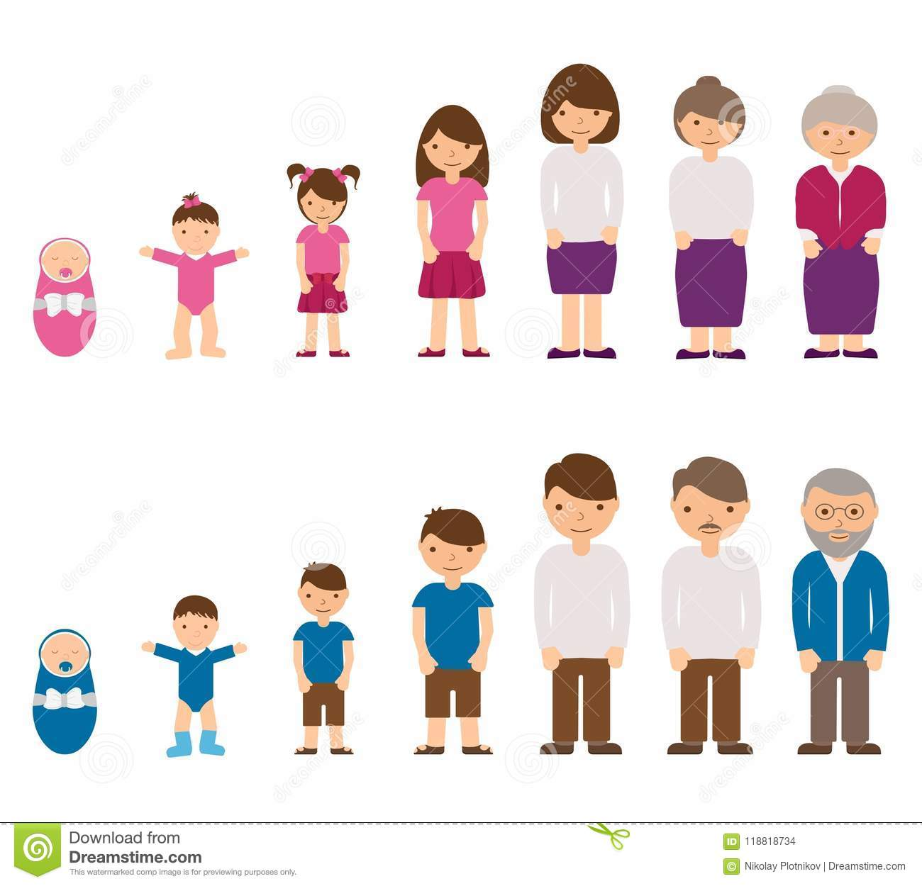
Các giai đoạn
Từ 3 đến
6 tuổi
Từ 6 đến
10 tuổi
Từ 10 tuổi
đến 19 tuổi
Tuổi vị thành niên
Từ 20 đến 60, 65 tuổi
Tuổi trưởng thành
Từ 60, 65 tuổi trở lên
Tuổi già
Dưới 3 tuổi

Slide 4
SƠ ĐỒ THỂ HIỆN LỨA TUỔI VỊ THÀNH NIÊN
0
1
2
3
4
5
6
7
8
9
10
11
12
13
14
15
16
17
18
19
20
21
22
23
24
Tuổi
Tuổi vị thành niên: 10-19 tuổi
Tuổi dậy thì ở
nữ 10- 15 tuổi
Tuổi dậy thì
ở nam 13- 17tuổi

Slide 5
Đặc điểm tuổi dậy thì của bé trai
13 -17 tuổi
Phát triển
- Chiều cao
- Cân nặng
- Cơ quan sinh dục
- Có hiện tượng
xuất tinh
- Có những biến đổi về tình cảm, suy nghĩ và mối quan hệ xã hội.
Có sự thay đổi về cơ thể

Slide 6

Đặc điểm tuổi dậy thì của bé gái
Phát triển
- Chiều cao
- Cân nặng
- Cơ quan sinh dục
- Có hiện tượng
kinh nguyệt
- Có những biến đổi về tình cảm, suy nghĩ và mối quan hệ xã hội.
10 - 15 tuổi
Cơ thể có sự thay đổi

Slide 7

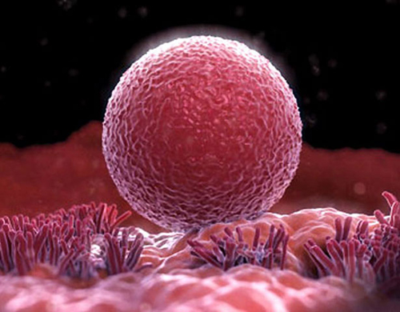
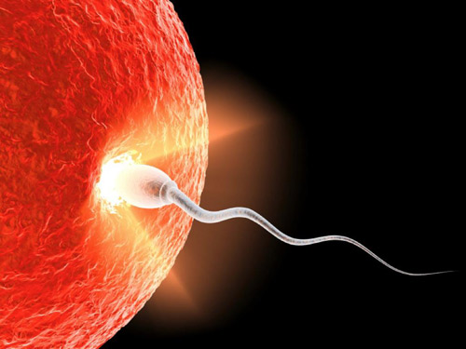
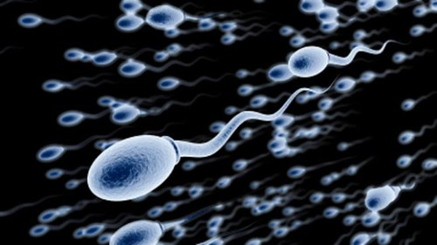
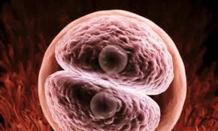
Sự thụ tinh
Trứng
Tinh trùng
Hợp tử

Slide 8
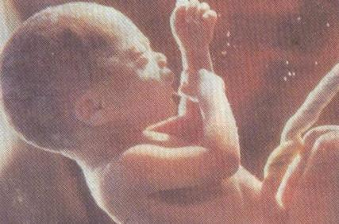
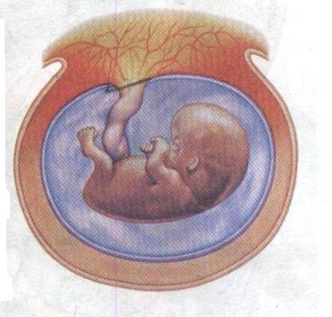
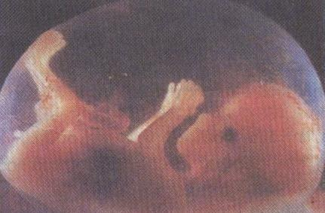
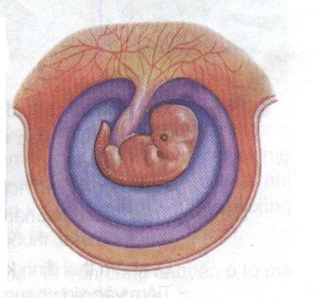
Quan sát trong các hình dưới đây, theo em, hình nào thai được khoảng 5 tuần, 8 tuần, 3 tháng, 9 tháng ?
Các giai đoạn phát triển
của thai nhi.
3
2
Khoảng 9 tháng
8 tuần
5
4
3 tháng
5 tuần

Slide 9










2
Ôn tập về sức khỏe và cách phòng chống một số bệnh thường gặp
Phòng tránh các bệnh do muỗi đốt
Phòng bệnh viêm gan A
Phòng tránh HIV/AIDS

Slide 10
Phòng tránh bị muỗi đốt
Giữ vệ sinh nhà ở,
môi trường
01
Không để ao tù, nước đọng
02
Tránh để muỗi đốt
05
Diệt muỗi, diệt bọ gậy
03
04
Ngủ trong màn

Slide 11
PHÒNG BỆNH VIÊM GAN A
Bệnh viêm gan A lây qua đường tiêu hóa.
- Muốn phòng bệnh cần “Ăn chín, uống sôi”, rửa sạch tay trước khi ăn và sau khi đi đại tiện.
- Bệnh viêm gan A chưa có thuốc đặc trị. Người bệnh cần nghỉ ngơi; ăn thức ăn lỏng chứa nhiều chất đạm, vitamin; không ăn mỡ; không uống rượu.

Slide 12
- Không tiêm chích ma túy.
- Không dùng chung các dụng cụ: dao cạo, bàn chải đánh răng, kim châm….
- Không dùng chung bơm, kim tiêm
Cách phòng tránh HIV/AIDS
Phụ nữ bị nhiễm HIV thì không nên có thai
- Sống chung thủy một vợ một chồng.

Slide 13
Bệnh | Tác nhân | Con đường lây truyền | Cách phòng
Sốt rét | Ký sinh trùng | Muỗi A-nô-phen
Sốt xuất huyết | Vi-rút | Muỗi vằn
Viêm não | Vi-rút | Muỗi
Viêm gan A | Vi-rút | Đường tiêu hóa
HIV/AIDS | Vi-rút | Đường máu Đường tình dục Mẹ sang con lúc mang thai hoặc khi sinh con
Diệt muỗi, bọ gậy
Nằm màn tránh muỗi đốt
Vệ sinh nhà ở, môi trường
Uống thuốc phòng bệnh
Ăn chín, uống sôi
Rửa tay trước khi ăn, sau khi đi vệ sinh
Đại tiện đúng nơi quy định
Không dùng bơm kim tiêm
Không sử dụng ma túy
Xét nghiệm máu trước khi truyền
Phụ nữ nhiễm HIV không nên sinh con
Sống lành mạnh

Slide 14
03
Ô CHỮ KÌ DIỆU
TRÒ CHƠI

Slide 15

1
S
I
N
H
S
Ả
N
?
2
T
R
Ứ
N
G
?
3
C
O
N
G
Á
I
?
4
K
I
N
H
N
G
U
Y
Ệ
T
?
5
T
R
Ư
Ở
N
G
T
H
À
N
H
?
6
C
O
N
T
R
A
I
?
7
G
Â
Y
N
G
H
I
E
N
?
8
H
Ú
T
T
H
U
Ố
C
L
Á
?
9
V
I
Ê
M
G
A
N
A
?
10
V
I
R
Ú
T
?
11
C
H
O
C
O
N
B
Ú
?
12
V
I
Ê
M
N
Ã
O
?
13
Q
U
Y
Ề
N
?
14
M
U
Ỗ
I
A
N
O
P
H
E
N
?
15
T
U
Ổ
I
D
Ậ
Y
T
H
Ì
?
8. Hậu quả của việc này là mắc các bệnh về đường hô hấp.
3. Từ thích hợp điền vào chỗ trống trong câu:".....dậy thì vào khoảng từ 10 đến 15 tuổi là:
5. Đây là giai đoạn con người ở vào khoảng từ 20 đến 60 hoặc 65 tuổi.
7. Đây là tên gọi chung của các chất như: rượu, bia, thuốc lá, ma túy.
2. Đây là biểu trưng của nữ giới, do cơ quan sinh dục tạo ra.
1. Nhờ có quá trình này mà các thế hệ trong mỗi gia đình, dòng họ duy trì, kế tiếp.
12. Người mắc bệnh này có thể bị chết, nếu sống cũng sẽ bị di chứng như bại liệt, mất trí nhớ.
9. Đây là bệnh nguy hiểm lây qua đường tiêu hóa mà chúng ta vừa học.
6. Từ thích hợp điền vào chỗ trống trong câu: ".....dậy thì vào khoảng từ 13 đến 17 tuổi là:
15. Giai đoạn đầu của tuổi vị thành niên.
4. Hiện tượng xuất hiện ở con gái khi đến tuổi dậy thì.
14. Đây là con vật trung gian truyền bệnh sốt rét.
10.Tác nhân gây bệnh sốt xuất huyết.
11. Đây là việc chỉ có phụ nữ mới làm được.
13. Điều mà pháp luật quy định, công nhận cho tất cả mọi người.

Slide 16
04
NHÀ TUYÊN TRUYỀN GIỎI

Slide 17











Em là tuyên truyền viên giỏi

Slide 18
Nhà tuyên truyền giỏi
1. Tuyên truyền vận động phòng tránh sử dụng các chất gây nghiện.
2. Tuyên truyền vận động phòng tránh xâm hại trẻ em.
3. Tuyên truyền vận động nói không với ma tuý, thuốc lá, rượu bia, ma tuý.
4. Tuyên truyền vận động thực hiện an toàn giao thông.

Slide 19

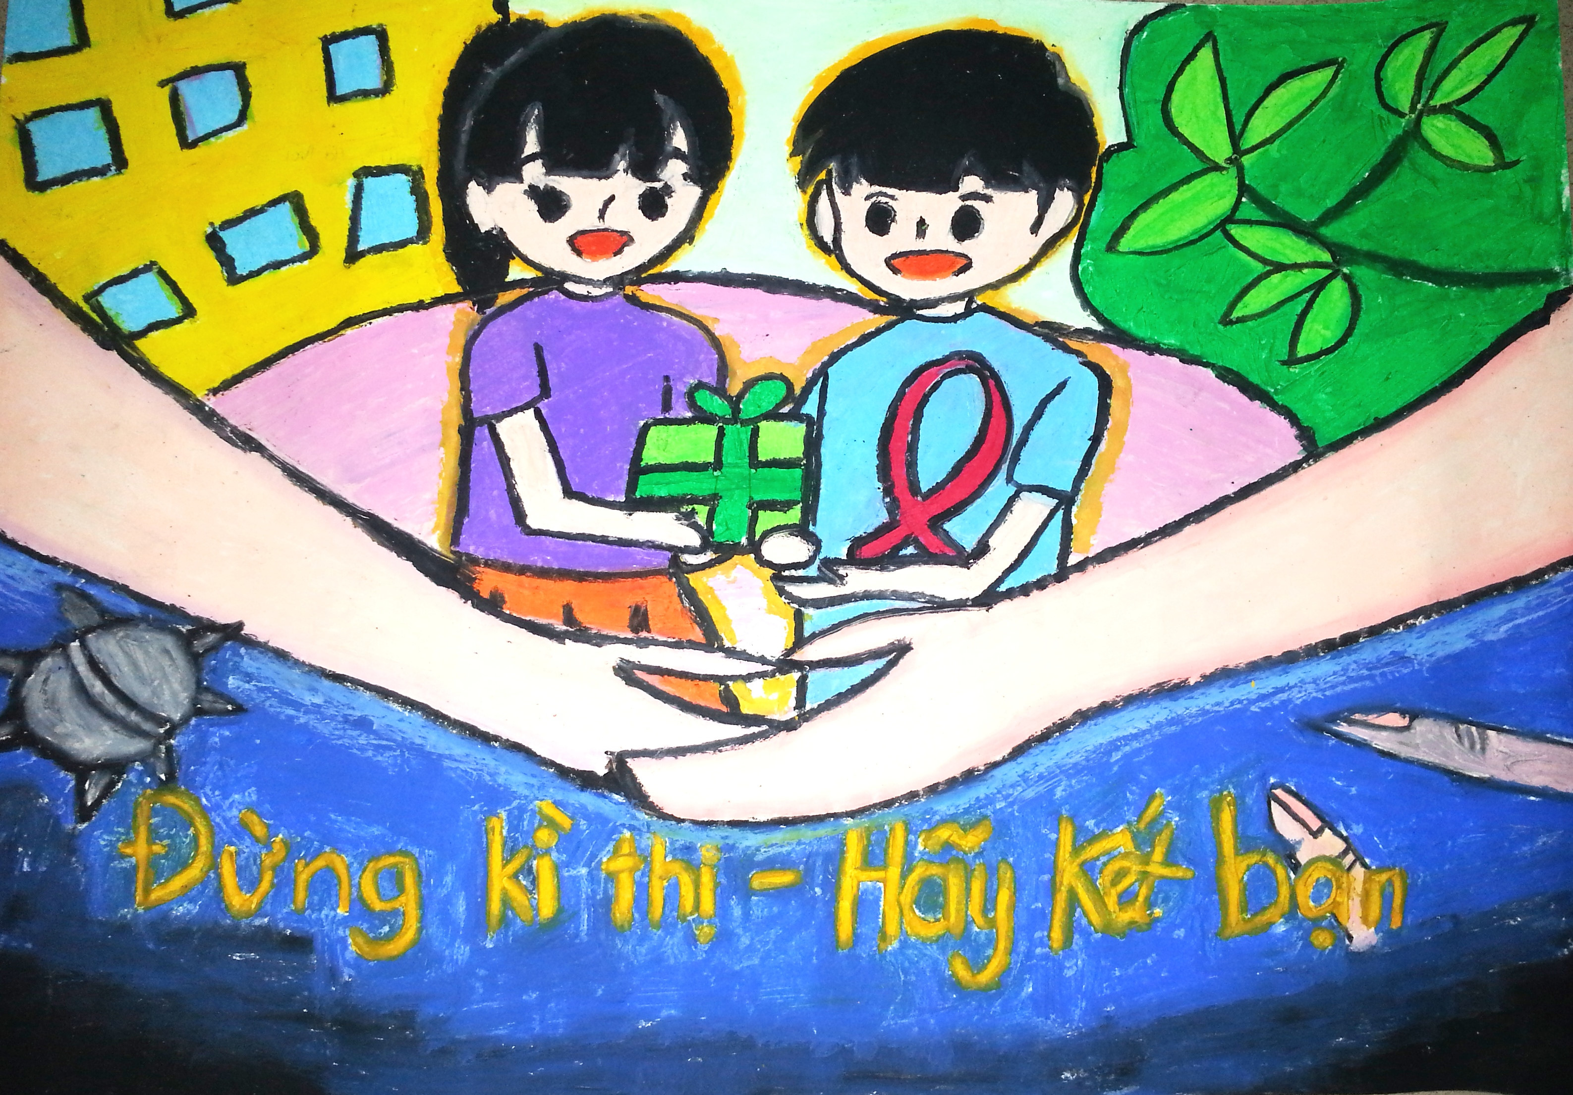
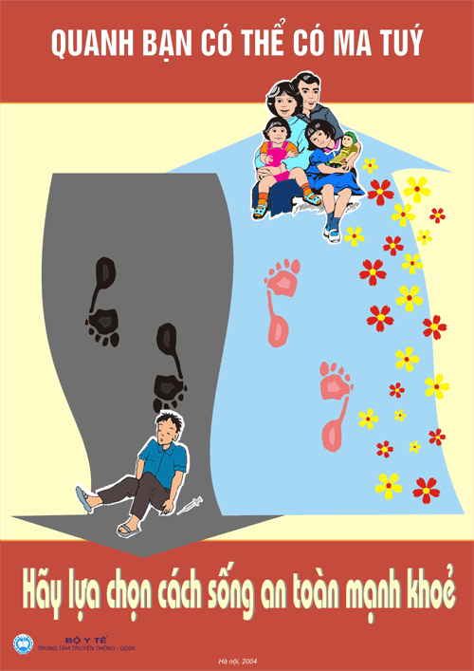
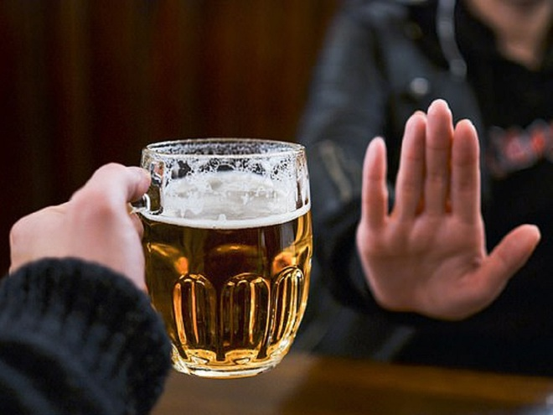

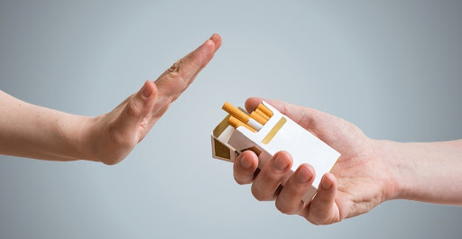



Slide 20
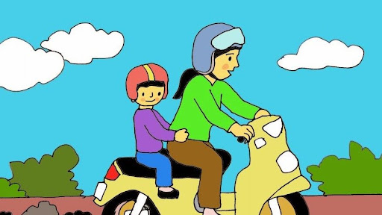

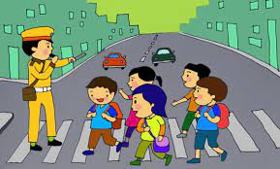
NHÀ TUYÊN TRUYỀN GIỎI

Slide 21

CHÚC CÁC EM HỌC TỐT
CHÀO TẠM BIỆT CÁC EM

